Slide 1

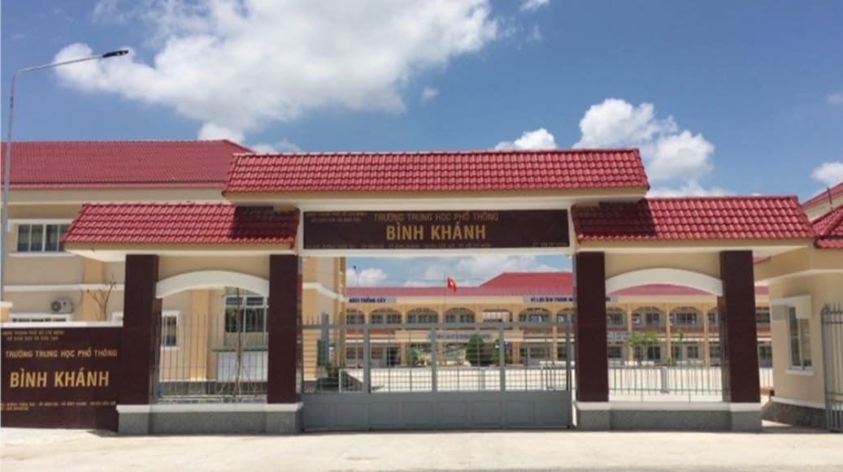
CHƯƠNG TRÌNH MÔN GDTC KHỐI 9 HKII
NĂM 2021-2022
HỌ VÀ TÊN
NGUYỄN ANH TIẾP
EMAIL
nguyenanhtiep1975@gmail.com
PHONE/ZALO
0772728007

Slide 2
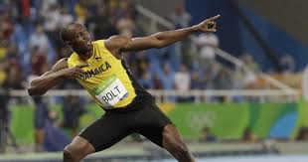
TÊN BÀI DẠY: NHẢY CAO (Kiểu nằm nghiêng) – CHẠY BỀN (500m- 800m)
Môn học/Hoạt động giáo dục: Giáo dục thể chất lớp: 9 HK II Năm 2021-2022
Thời gian thực hiện: tiết 1,2
------
NỘI QUI BỘ MÔN
I. Mục tiêu
1. Về kiến thức:
- Nhảy cao: Ôn các động tác bổ trợ đá lăng, xoay mũi chân.
- Trò chơi lò cò tiếp sức.
- Chạy bền: Luyện tập phát triển sức bền 500m - 800m.

Slide 3
2. Về năng lực:
2.1. Năng lực chung:
- Năng lực tự chủ và tự học: Học sinh chủ động nghiên cứu bài học trên các phương tiện thông tin, bài tập về nhà của giáo viên.
- Năng lực giao tiếp và hợp tác: Biết hợp tác trong nhóm để thực hiện bài tập và trò chơi bổ trợ phát triển thể lực.
- Năng lực giải quyết vấn đề và sáng tạo: Thông qua các hoạt động luyện tập, trò chơi và vận dụng linh hoạt vào thực tiễn.
2.2. Năng lực đặc thù:
- Chăm sóc sức khỏe: Hình thành thói quen rèn luyện sức khoẻ, tập luyện thể dục thể thao thường xuyên.
- Vận động cơ bản: Thực hiện được một số động tác bổ trợ cho nhảy cao kiểu nằm nghiêng.
- Trò chơi lò cò tiếp sức.
Hoạt động TDTT:
- Thực hiện đúng các bài tập bổ trợ.
- Chạy bền đúng kỹ thuật, hoàn thành cự ly 500m-800m.
3. Về phẩm chất:
- Chăm chỉ: Có ý thức tự giác, tích cực và nghiêm túc tập luyện.
- Trách nhiệm: Tích cực tập luyện, tinh thần tập thể, đoàn kết, giúp đỡ bạn trong tập luyện; nỗ lực phấn đấu vươn lên để đạt kết quả tốt.

Slide 4
II. Thiết bị dạy học và học liệu
- Địa điểm: Sân trường THCS Bình Khánh - Cần Giờ .
- Giáo viên chuẩn bị kế hoạch bài dạy, trang phục thể thao, tranh ảnh minh họa, một số dụng cụ, thiết bị dạy học phù hợp với nội dung nhảy cao kiểu nằm nghiêng, chạy bền 500m-800m.
- Học sinh chuẩn bị trang phục thể dục, sưu tầm tranh minh họa học tập, tập luyện và chuẩn bị dụng cụ theo hướng dẫn của giáo viên.
III. Tiến trình dạy học
Hoạt động 1: Mở đầu: Nhận lớp và khởi động (10-15 phút)
Mục tiêu: Chủ động, tích cực thực hiện nhiệm vụ luyện tập được giao.
Nội dung: Nhận lớp và khởi động.
Sản phẩm: 100% HS hoàn thành bài khởi động theo hướng dẫn của GV hoặc cán sự (đảm bảo lượng vận động).
Tổ chức hoạt động:
Chuyển giao nhiệm vụ học tập:
Nhận lớp: Chỉ huy (CH) tập hợp lớp thành 4 hàng ngang, so hàng, điểm số, báo cáo, chúc giáo viên. GV dùng phương pháp lời nói để nhận lớp kiểm tra sĩ số, tác phong, sức khỏe học sinh; phổ biến nội dung, mục tiêu các yêu cầu cần đạt của bài học (giới thiệu nội dung học thông qua việc chuẩn bị bài học của học sinh).
Hoạt động khởi động: Giáo viên định hướng tạo không khí vui tươi, hứng thú bắt đầu giờ tập luyện thông qua các câu hỏi, vỗ tay của học sinh. GV dùng phương pháp lời nói để hướng dẫn khởi động chung, khởi động chuyên môn.

Slide 5
Khởi động chung: Gập cổ, xoay các khớp cổ, cổ tay cổ chân, khuỷu tay, vai, hông, gối, gập duỗi, động tác ép dọc, ngang.
Khởi động chuyên môn: Chạy bước nhỏ, nâng cao đùi tại chỗ, đá lăng trước.
Thực hiện nhiệm vụ học tập:
Học sinh đưa cơ thể từ trạng thái tĩnh sang trạng thái vận động.
Học sinh quan sát, lắng nghe và thực hiện nhiệm vụ.
Học sinh tự giác, tích cực thực hiện các hoạt động vận động để tâm thế và thể chất sẵn sàng tiếp nhận lượng vận động mức cao hơn ở hoạt động tiếp theo.
Phương án đánh giá:
HS đáp ứng được khả năng tiếp nhận các hoạt động vận động.
Chỉ huy hướng dẫn được lớp khởi động chung.
2. Hoạt động 2: Hình thành kiến thức: Nhảy cao kiểu nằm nghiêng và kiến thức chạy bền (12-15 phút)
Mục tiêu: Ôn các động tác bổ trợ đá lăng, xoay mũi chân, kỹ thuật chạy bền.
Nội dung:
Ôn tại chổ đá lăng trước, trước sau.
Đà một bước giậm nhảy đá lăng.
Đà ba bước giậm nhảy đá lăng.
Cách xoay mũi chân.
Ôn lý thuyết chạy bền đúng kỷ thuật cho hs.

Slide 6
Sản phẩm: 100% HS hiểu biết đà một, ba bước giậm nhảy đá lăng, cách xoay mũi chân.
Tổ chức hoạt động:
Chuyển giao nhiệm vụ học tập:
GV dùng phương pháp lời nói để ôn lại kiến thức đà một, ba bước giậm nhảy đá lăng và xoay mũi chân.
GV dùng phương pháp trực quan làm mẫu kĩ thuật và xoay mũi chân, thực hiện phân chia kết hợp phân tích yếu lĩnh động tác kết hợp xem tranh ảnh, phân tích thị phạm.
Thực hiện nhiệm vụ học tập:
HS quan sát GV thị phạm, trao đổi các vấn đề còn thắc mắc.
HS tích cực và chủ động lắng nghe, trao đổi.
Phương án đánh giá:
Đáp ứng được khả năng tiếp nhận kiến thức về nhảy cao kiểu nằm nghiêng.
Chưa đáp ứng được khả năng tiếp nhận kiến thức về nhảy cao kiểu nằm nghiêng.

Slide 7
3. Hoạt động 3: Luyện tập: Đà một, ba bước giậm nhảy đá lăng, xoay mũi chân. Chạy bền 500m-800m (30-35 phút)
Mục tiêu: Thực hiện được đà một, ba bước giậm nhảy đá lăng, xoay mũi chân. Chạy bền đủ cự ly 500m-800m.
Nội dung:
Ôn tập đà một bước giậm nhảy đá lăng.
Tập luyện đà ba bước giậm nhảy đá lăng, xoay mũi chân.
Chạy bền đúng cự ly 500m-800m.
Sản phẩm:
- 100% học sinh thực hiện được đà một, ba bước giậm nhảy đá lăng, xoay mũi chân.
- 100% hs hoàn thành cự ly 500m-800m.
Tổ chức hoạt động:
Chuyển giao nhiệm vụ học tập:
GV sử dụng phương pháp lời nói, phương pháp thực hành với hình thức tập luyện đồng loạt hướng dẫn lớp cùng thực hiện đà một, ba bước giậm nhảy đá lăng.

Slide 8
- GV sử dụng phương pháp lời nói, phương pháp thực hành với hình thức tập luyện phân nhóm hướng dẫn lớp cùng thực hiện đà ba bước giậm nhảy đá lăng, xoay mũi chân.
Thực hiện nhiệm vụ học tập:
+ GV hướng dẫn cùng HS tập luyện đồng loạt theo 4 hàng ngang, quan sát sửa sai: Đà một, ba bước giậm nhảy đá lăng.
+ GV hướng dẫn HS tập luyện theo 2 nhóm Nam, Nữ thực hiện luân phiên đà ba bước giậm nhảy đá lăng, xoay mũi chân. GV quan sát sửa sai (có thể chọn những học sinh có năng khiếu, thực hiện tốt hướng dẫn, hỗ trợ nhóm trong quá trình tập luyện).
+ Phương án đánh giá: Mức độ thực hiện được đà ba bước giậm nhảy đá lăng, xoay mũi chân.
+ Học sinh sẽ tập rèn luyện sức bền bằng cách chạy vòng quanh sân trường 500m-800m, trong quá trình chạy phối hợp hít bằng miệng thở bằng mũi, người hơi nghiêng về trước.
+ Đánh giá: Hoàn thành cự ly 500m-800m.

Slide 9
4. Hoạt động 4: Vận dụng: Trò chơi phát triển sức mạnh chân (15 phút)
Mục tiêu: Hình thành thói quen vận động thông qua trò chơi lò cò tiếp sức, tạo hứng thú tập luyện, phát triển thể lực, xây dựng tinh thần đoàn kết.
Nội dung: Trò chơi lò cò tiếp sức.
Sản phẩm: Hoàn thành lượng vận động, phát triển sức mạnh chân, linh hoạt, nhanh nhẹn tham gia trò chơi.
Tổ chức hoạt động:
Chuyển giao nhiệm vụ học tập:
GV sử dụng phương pháp lời nói để giới thiệu trò chơi, mục tiêu, cách chơi, luật chơi; hướng dẫn một đội thực hiện mẫu trò chơi, những lưu ý.
GV sử dụng phương pháp trò chơi, thi đấu để tổ chức, tổng kết, khen thưởng các đội thực hiện trò chơi (chọn học sinh làm trọng tài).
Thực hiện nhiệm vụ học tập:
GV chia lớp thành 4 đội chơi, mỗi đội có số lượng HS bằng nhau.
HS thực hiện trò chơi dưới sự điều khiển của giáo viên.
Phương án đánh giá: Về lượng vận động và hoàn thành trò chơi thông qua kết quả và theo thời gian.

Slide 10
5. Hoạt động 5: Hồi tĩnh – Nhận xét tiết học, giao nhiệm vụ về nhà (7-10 phút)
Mục tiêu:
Thả lỏng, hồi tĩnh; nhận xét tiết học.
Hình thành thói quen tập luyện thể thao tại nhà, tập luyện thường xuyên.
Nội dung:
Thực hiện các động tác thả lỏng, hồi tĩnh do GV hướng dẫn.
Nhận xét, đánh giá tiết học.

Slide 11

Sản phẩm: 100% học sinh thực hiện tốt thả lỏng hồi tĩnh.
Tổ chức hoạt động:
Chuyển giao nhiệm vụ học tập: GV sử dụng phương pháp lời nói, đặt câu hỏi nhằm kiểm tra mức độ hình thành kiến thức mới của học sinh (1-2 HS).
Thực hiện nhiệm vụ học tập:
HS thực hiện các động tác thả lỏng, hồi tĩnh, duỗi, thả lỏng tay chân, hít thở sâu.
GV sử dụng phương pháp lời nói để nhận xét, đánh giá tiết học, khả năng tiếp thu lượng vận động, thực hành; ý kiến của HS.
HS tiếp nhận bài tập của giáo viên. Tự tập tại nhà và các tình huống vận dụng, lưu ý nội dung tiết sau.
Kiểm tra tình hình sức khỏe HS sau buổi tập (lưu ý các biện pháp phòng chống Covid-19, quy tắc 5k).
Trao quà trò chơi vận động, thông điệp tiết học “Tập luyện TDTT thường xuyên”.
Nghi thức xuống lớp.
Phương án đánh giá: Mức độ tiếp thu kiến thức, lượng vận động, sức khỏe của học sinh.

